Slide 1
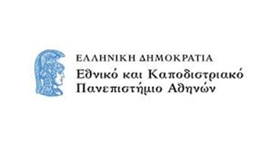
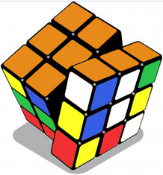

Νέες εξελίξεις στις Θεωρίες Μάθησης: Από τη διερεύνηση στη Δημιουργικότητα, την Ενσώματη Μάθηση και την Κοινωνικο-συναισθηματική Νοημοσύνη
Σμυρναίου, Ζαχαρούλα,
Αναπλ. Καθηγήτρια, Παιδαγωγικό Τμήμα Δευτεροβάθμιας Εκπαίδευσης, Εθνικό και Καποδιστριακό Πανεπιστήμιο Αθηνών
zsmyrnaiou@eds.uoa.gr
ΠΛΑΤΦΟΡΜΑ 21+: ΕΡΓΑΣΤΗΡΙΑ ΔΕΞΙΟΤΗΤΩΝ

Slide 2
Παραδοσιακό μοντέλο
Σε αυτή την πρώτη φάση λοιπόν, 1900-1950, η ένταξη των φυσικών επιστημών στο εκπαιδευτικό σύστημα διαφοροποιείται αρκετά από χώρα σε χώρα. Παρ’ όλα αυτά, υπάρχει ένα κοινό μοτίβο πίσω από αυτές τις διαφοροποιήσεις, βασιζόμενο κυρίως στην κυρίαρχη θεωρία μάθησης της εποχής, τον συμπεριφορισμό. Σύμφωνα με αυτήν, επιδιώκεται η εφαρμογή κατάλληλων διδακτικών μεθόδων (ερέθισμα), η οποία μπορεί να οδηγήσει στα επιθυμητά μαθησιακά αποτελέσματα (αντίδραση).
Βασικό χαρακτηριστικό είναι το ότι η γνώση των φυσικών επιστημών αντιμετωπίζεται ως "πακέτο" το οποίο είναι δυνατό να μεταφερθεί από το διδάσκοντα στους μαθητές, των οποίων οι συλλογισμοί βρίσκονται σε μία αρχική κατάσταση της ανθρώπινης συνείδησης (tabula rasa, δηλάδη λευκό χαρτί). Ο διδάσκων δηλαδή θεωρείται κάτοχος ενός συνόλου γνώσεων και δεξιοτήτων, τις οποίες επιχειρεί να μεταφέρει στους μαθητές.
Με αυτή την έννοια, το μοντέλο αυτό αναφέρεται και ως μοντέλο μεταφοράς της γνώσης. Η διδασκαλία των φυσικών επιστημών βασίζεται, εκτός ελαχίστων εξαιρέσεων, στο βιβλίο του μαθητή και τις διαλέξεις που πραγματοποιεί ο διδάσκοντας, και όχι τόσο σε εργαστηριακές πρακτικές. Τέλος, κριτήριο επιτυχίας αποτελεί η ποσότητα πληροφοριών που έχουν συγκρατήσει οι μαθητές μέχρι το πέρας της διδασκαλίας.

Slide 3
Το ανακαλυπτικό ρεύμα
Το συμβάν που θα αλλάξει τα δεδομένα της διδασκαλίας των φυσικών επιστημών έρχεται το 1957. Στις 4 Οκτωβρίου εκείνης της χρονιάς, η Σοβιετική Ένωση θέτει με επιτυχία σε τροχιά γύρω από τη Γη το δορυφόρο Sputnik Ι. Σε ένα άλλο επίπεδο, το οικονομικό, οι ολοένα και μεγαλύτερες εφαρμογές της τεχνολογίας στην παραγωγή, που σε λίγο καιρό θα φέρουν την λεγόμενη Επιστημονική και Τεχνολογική Επανάσταση, δημιουργούν την ανάγκη για την παραγωγή από το εκπαιδευτικό σύστημα σχετικά καταρτισμένων τεχνιτών και επιστημόνων.
Ακόμα, την περίοδο εκείνη αρχίζει και αναγνωρίζεται ο κεντρικός ρόλος που μπορεί να παίξει η διδασκαλία των φυσικών επιστημών από παιδαγωγικής άποψης. Με τις ευκαιρίες για συνολική θεώρηση του κόσμου, για κριτική σκέψη αλλά και ανακάλυψη και αυτενέργεια που προσφέρει, θεωρείται ότι μπορεί να είναι πολύ αποδοτικότερη για τη μόρφωση και την πνευματική ανάπτυξη των μαθητών.
Ο βασικός πλέον στόχος της διδασκαλίας των φυσικών επιστημών σχετίζεται άμεσα με τις παραπάνω πολιτικές εξελίξεις: Αυτό που κυρίως επιδιώκεται είναι η ‘παραγωγή’ νέων και ικανών επαγγελματιών επιστημόνων. Πλέον, η διδασκαλία των φυσικών επιστημών, όπως προτείνεται από τα αναλυτικά προγράμματα της εποχής, αποδίδει ιδιαίτερη έμφαση στο μαθηματικό φορμαλισμό, βασίζεται σε μεγάλο βαθμό σε εργαστηριακές δραστηριότητες, ενώ είναι βασισμένη σε μια φιλοσοφία επίλυσης προβλημάτων σχεδιασμένη να ενθαρρύνει τους μαθητές να συμπεριφέρονται σαν επιστήμονες.
Το ανακαλυπτικό πρότυπο βασίζεται σε θεωρίες της γνωστικής ψυχολογίας που αποδίδουν κεντρικό ρόλο στις δυνατότητες της ενεργητικής μάθησης. Σύμφωνα με την κεντρική τους υπόθεση, οι μαθητές είναι δυνατό να οδηγηθούν μόνοι τους στη γνώση των φυσικών επιστημών, να την «ανακαλύψουν», αν τους δοθούν τα κατάλληλα μέσα και τους υποβληθούν οι κατάλληλες καθοδηγητικές ερωτήσεις. Ο μαθητής αποτελεί πλέον το επίκεντρο της διδακτικής διαδικασίας, ενώ αποδίδεται μεγάλη σημασία στην αλληλεπιδραστική του σχέση με τα διδακτικά υλικά.

Slide 4
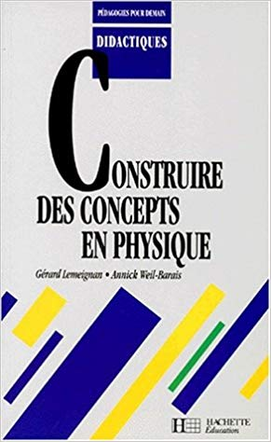
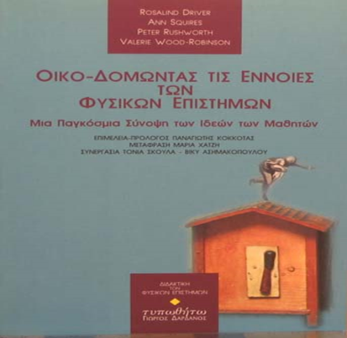

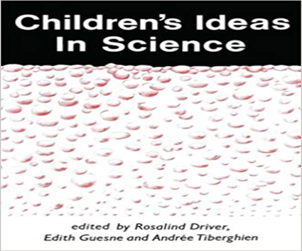
Το εποικοδομητικό ρεύμα
Στα τέλη της δεκαετίας του ΄70 εμφανίζεται πλήθος ερευνών που τονίζουν την ύπαρξη προϋπαρχουσών ιδεών των μαθητών σχετικά με τα φυσικά φαινόμενα που πρόκειται να διδαχθούν. Παράλληλες εξελίξεις στον τομέα της γνωστικής ψυχολογίας αναδεικνύουν την επίδραση αυτών των ιδεών στη διδασκαλία. Σε αυτά τα πλαίσια αναπτύσσεται, στις αρχές της δεκαετίας του ΄80, το εποικοδομητικό ρεύμα για τη διδασκαλία και τη μάθηση στις φυσικές επιστήμες. Με άλλα λόγια, προτείνεται ο σχεδιασμός της διδακτικής πρακτικής με βάση τον τρόπο που οι ίδιοι οι μαθητές κατανοούν τις φυσικές έννοιες και ερμηνεύουν τα φαινόμενα της φύσης, πριν διδαχθούν τον επιστημονικό τρόπο ερμηνείας τους.
Ολόκληρη η δεκαετία του 1980 χαρακτηρίζεται από εκτενή μελέτη των προϋπαρχουσών ιδεών των μαθητών, τόσο ανά θεματική ενότητα των φυσικών επιστημών όσο και αναφορικά με τα γενικά τους χαρακτηριστικά ή τους παράγοντες που βοηθούν στην ανάπτυξή τους. Η επίδραση της σημασίας που αποδίδεται στις προϋπάρχουσες ιδέες των μαθητών διαφαίνεται σχεδόν σε όλα τα επίπεδα της διδακτικής διαδικασίας. Όσον αφορά το περιεχόμενο των φυσικών επιστημών προτείνεται ο διδακτικός του μετασχηματισμός, δηλαδή η μετατροπή του σε γνώση κατάλληλη να διδαχθεί στους μαθητές, στη βάση των προϋπαρχουσών ιδεών τους (αρκετά συχνά χρησιμοποιείται ο όρος σχολική επιστήμη). Με την ίδια λογική επιλέγονται και τα πειράματα / φαινόμενα με τα οποία πρόκειται να έλθουν σε επαφή οι μαθητές. Διατηρείται η άποψη περί ενεργούς συμμετοχής των μαθητών, με την έννοια ότι ενεργητικά κατασκευάζουν (οικοδομούν) τη γνώση, βασιζόμενοι στις προϋπάρχουσες ιδέες και εμπειρίες τους.
Σημαντικό επίσης χαρακτηριστικό της εποικοδομητικής προσέγγισης συνιστά η επισήμανση της μεταγνωστικής διαδικασίας. Με τον όρο μεταγνώση εννοείται η επίγνωση της μαθησιακής διαδικασίας από τον ίδιο το μαθητή

Slide 5

Το ρεύμα του επιστημονικού αλφαβητισμού
Το τέλος του 20ου αιώνα οι προτάσεις που αφορούν τη διδασκαλία των φυσικών επιστημών αλλάζουν για άλλη μια φορά. Κατά μία άποψη, οι παράγοντες που οδηγούν σε μια τέτοια αλλαγή είναι κυρίως κοινωνικοί: Ο πλανητικές συνθήκες χαρακτηρίζονται πλέον με τον όρο παγκοσμιοποίηση. Είτε υιοθετηθεί η ερμηνεία της πολιτισμικής παγκοσμιοποίησης (δηλαδή η ραγδαία τόνωση της επικοινωνίας μεταξύ διαφορετικών πολιτισμών), είτε αυτή της οικονομικής παγκοσμιοποίησης. Ενδεικτική αυτής της στροφής είναι η τόνωση της σημασίας που έχει πλέον η σύγκριση διάφορων χωρών του πλανήτη με κριτήριο τα αποτελέσματα διεθνούς επιπέδου αξιολογήσεων μαθητών (πρόγραμμα PISA του ΟΟΣΑ).
Από τη μία πλευρά, η γλώσσα των φυσικών επιστημών, ο επιστημονικός λόγος αναγνωρίζεται ότι μπορεί να λειτουργήσει σαν γλώσσα επικοινωνίας μεταξύ τελείως διαφορετικών κουλτούρων και πολιτισμών: Είναι μία παγκόσμια γλώσσα. Το αποτέλεσμα είναι οι σύγχρονες προτάσεις της διδακτικής των φυσικών επιστημών να αποσκοπούν περισσότερο να αναδείξουν την σχέση των φυσικών επιστημών τόσο με την εκάστοτε τοπική κοινωνία (παράδειγμα αποτελεί η ανάπτυξη διδακτικών προσεγγίσεων για μαθητές που προέρχονται από μειονοτικούς πληθυσμούς), όσο και με τις υπόλοιπες μορφές γνώσης, όπως είναι η τέχνη ή η θρησκεία (βλ. διαθεματική προσέγγιση της γνώσης).
Βασικός σκοπός δεν είναι τόσο η δημιουργία μελλοντικών επιστημόνων (βλ. 'ανακαλυπτικό ρεύμα'), όσο η δημιουργία μελλοντικών πολιτών, οι οποίοι είναι εξοικειωμένοι με τη χρήση της τεχνολογίας, βασικό εκφραστή της επιστημονικής δραστηριότητας στην παγκόσμια αγορά.

Slide 6
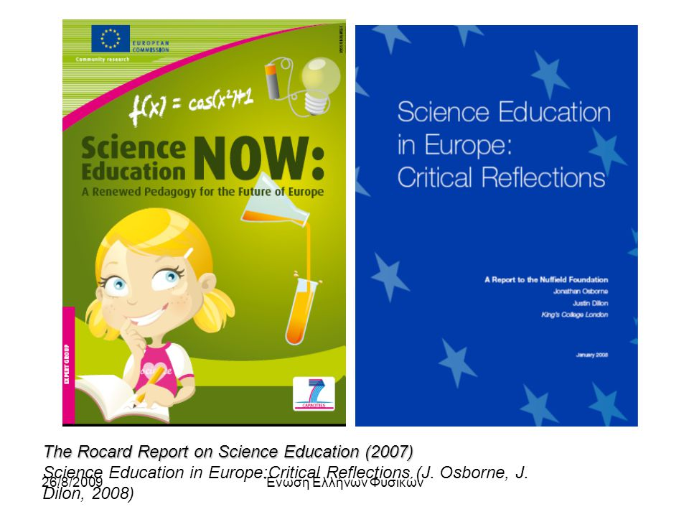
Διερευνητική μάθηση
Η διερευνητική μάθηση αναπτύχθηκε κατά τη διάρκεια του κινήματος ανακαλυπτικής μάθησης κατά τη δεκαετία του 1960 ως απάντηση στις παραδοσιακές μορφές διδασκαλίας, σύμφωνα με τις οποίες οι άνθρωποι όφειλαν να απομνημονεύουν πληροφορίες.
Η φιλοσοφία της διερευνητικής μάθησης έχει τις ρίζες της στην εποικοδομητική θεωρία μάθησης, στο έργο δηλαδή των Πιαζέ, Ντιούι, Βιγκότσκι, και Φρέιρε
Ακόμα και σήμερα αποτελεί μια καινοτόμο προσέγγιση στην επιστημονική εκπαίδευση που τοποθετεί τη μάθηση σε δραστηριότητες επίλυσης προβλημάτων και διερεύνηση φαινομένων που βασίζονται σε αυθεντικές επιστημονικές πρακτικές (Moore et al. 2016).
H γνώση κατασκευάζεται ενεργά από τον μαθητή και δεν μεταδίδεται απευθείας από τον εκπαιδευτικό στον μαθητή (Akuma et al. 2019).
Διαφορετικά αναπαραστασιακά συστήματα μάθησης (Smyrnaiou et al., 2017 · 2018) ενσωματώνουν ευκαιρίες για επιστημονική έρευνα.
https://www.eesc.europa.eu/en/documents/rocard-report-science-education-now-new-pedagogy-future-europe

Slide 7
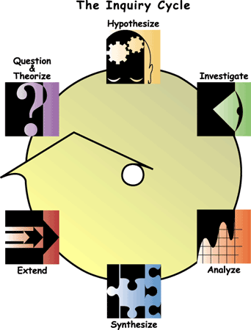
Ο Κύκλος Διερεύνησης των Shimoda κ.ά (2002)
Αυτός ο κύκλος γίνεται σαφής στους μαθητές και παρουσιάζεται ως μια σειρά από στόχους που πρέπει να εκπληρωθούν (Shimoda κ.ά, 2002). Οι στόχοι είναι:
Ερωτώ: Οι μαθητές ξεκινούν με τη διαμόρφωση ενός διερευνητικού ερωτήματος.
Διατυπώνω υποθέσεις: Στη συνέχεια δημιουργούν προβλέψεις και εφευρίσκουν εναλλακτικές, ανταγωνιστικές υποθέσεις που σχετίζονται με το ερώτημά τους.
Διερευνώ: Στη συνέχεια, σχεδιάζουν και πραγματοποιούν πειραματικές έρευνες στις οποίες προσπαθούν να καθορίσουν ποια από τις υποθέσεις τους, αν υπάρχουν, είναι ακριβής.
Αναλύω: Αφού οι μαθητές ολοκληρώσουν τις έρευνές τους, αναλύουν τα δεδομένα τους, για να διαπιστώσουν αν υπάρχουν μοτίβα.
Μοντελοποιώ: Σε επόμενη φάση, προσπαθούν να συνοψίσουν και να επεξηγήσουν τα ευρήματά τους, με τη διαμόρφωση ενός κανόνα και ενός μοντέλου αιτιώδους συνάφειας που χαρακτηρίζει τα συμπεράσματά τους, σε μια μορφή που είναι επεκτάσιμη και σε άλλες καταστάσεις.
Αξιολογώ: Αφού οι μαθητές έχουν αναπτύξει τους κανόνες τους και τα αιτιώδη μοντέλα, στη συνέχεια προσπαθούν να τα εφαρμόσουν σε διάφορες καταστάσεις του πραγματικού κόσμου, προκειμένου να διερευνήσουν τη χρησιμότητά τους και τα όριά τους. Εξετάζουν επίσης και τα όρια των δικών τους διερευνήσεων.

Slide 8
Ο Κύκλος Διερεύνησης των Bruce και Bishop (2002)
Ο Κύκλος Διερεύνησης των Schwartz κ.ά. (1999)
Ο κύκλος αυτός έχει σχεδιαστεί για να βοηθήσει τους μαθητές ώστε να μάθουν, μέσω της μάθησης που βασίζεται στην μελέτη περίπτωσης, στην επίλυση προβλήματος και στη μέθοδο Project.
•H Πρόκληση (The Challenge)
• Γένεση ιδεών (Generate Ideas)
•Πολλαπλές προοπτικές (Multiple Perspectives)
•Έρευνα και αναθεώρηση (Research and Revise)
•Δοκιμή (Test your mettle)
•Δημοσιοποίηση (Go public)
•Σκέψεις για το μέλλον και αναστοχασμός για τα πεπραγμένα
Οι Bruce και Bishop ισχυρίζονται ότι για να μάθουν οι μαθητές πώς να μαθαίνουν θα πρέπει
να απορούν/ρωτούν,
να διερευνούν πολλαπλές πηγές και μέσα μαζικής ενημέρωσης),
να δημιουργούν (και να συμμετέχουν ενεργά στη μάθηση),
να συζητούν (και να συνεργάζονται και να έρχονται σε αντιπαραθέσεις) και
να αναστοχάζονται
Αυτός ο κύκλος στοχεύει στις μεταγνωστικές δεξιότητες των μαθητών και τονίζει την ανάγκη ενεργητικής συμμετοχής των μαθητών.

Slide 9
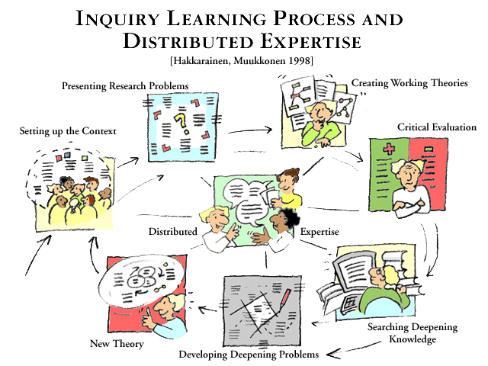
Ο Κύκλος Διερεύνησης του Hakkarainen (1998)
Ο Κύκλος Διερεύνησης του
Llewelyn (2002)
Ο κύκλος αυτός είναι ένας κονστρουκτιβιστικός κύκλος διερεύνησης, ο οποίος προσεγγίζει την διερεύνηση από μια πιο αναλυτική προοπτική.
• Παρουσίαση ενός θέματος
• Αξιολόγηση πρότερης γνώσης
• Παροχή εξερεύνησης
• Έγερση και αναθεώρηση ερωτημάτων
• Λύσεις μέσω καταιγισμού Ιδεών
• Πραγματοποίηση σχεδίου
• Συλλογή δεδομένων
• Οργάνωση δεδομένων
• Δημοσιοποίηση αποτελεσμάτων
• Σύγκριση νέας γνώσης με παλιά
• Εφαρμογή γνώσης σε νέα κατάσταση
• Δήλωση ενός νέου ερωτήματος προς διερεύνηση
Η προοδευτική διερεύνηση είναι μια διαρκής διαδικασία προόδου και οικοδόμησης της γνώσης.

Slide 10
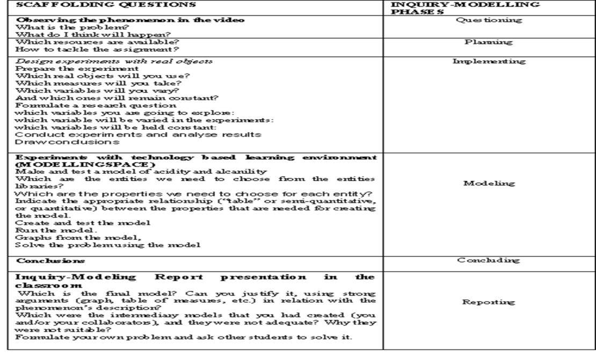
Ο Κύκλος Διερεύνησης του RECOIL
Η έρευνα/εργασία σε εμπειρικά δεδομένα περιλαμβάνει τη συλλογή δεδομένων, την ανάλυση δεδομένων και τα συμπεράσματα.
Παρόλο που πολλές εκδοχές του κύκλου έρευνας έχουν παρουσιαστεί από διάφορους συγγραφείς, στην ανακαλυπτική μάθηση, βασικά βασίζονται σε έναν βασικό κύκλο στον οποίο υπάρχει χώρος για δημιουργία υπόθεσης, πειραματισμό και συμπέρασμα.
Εκτός από αυτόν τον βασικό κύκλο, υπάρχει ένας χώρος προσανατολισμού για τον εντοπισμό σημαντικών εννοιών και για τη δημιουργία αρχικών ιδεών, καθώς και για την υποβολή εκθέσεων, την αξιολόγηση, την ενοποίηση των αποτελεσμάτων όπως και για τον αναστοχασμό .

Slide 11
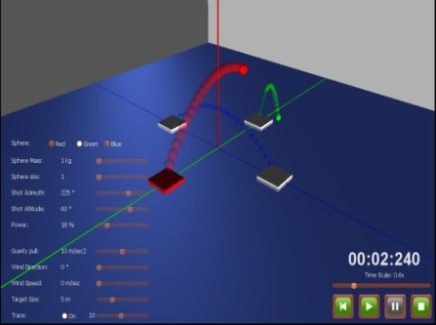
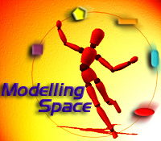
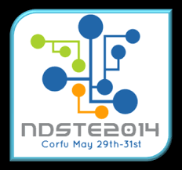
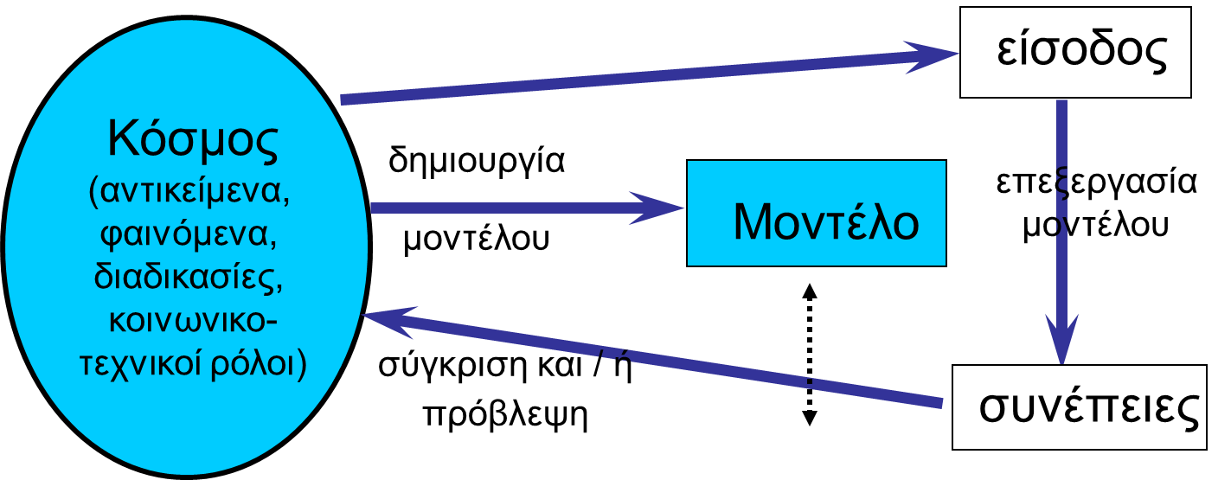
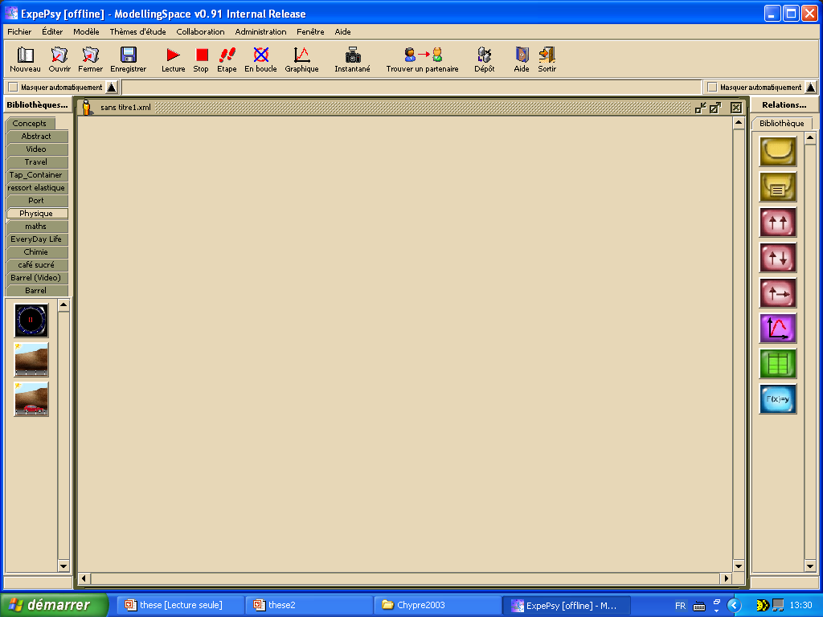

Μοντελοποίηση και λογισμικά μοντελοποίησης
Models
Οι άνθρωποι στην προσπάθειά τους
  να κατανοήσουν τον κόσμο,
  να ερμηνεύσουν τα διάφορα φαινόμενα,
  να κάνουν προβλέψεις για τη συμπεριφορά διαφόρων συστημάτων
  αλλά και για να ενεργήσουν πάνω σε αυτά,
επιστρατεύουν
  τις συμβολικές, παραστατικές και δημιουργικές τους ικανότητες δημιουργώντας πραγματικά ή συμβολικά κατασκευάσματα που μιμούνται ή αναπαριστούν – σε μια ιδεατή μορφή – στοιχεία ή πτυχές της πραγματικότητας (Ράπτης & Ράπτη, 2001).
Τα κατασκευάσματα αυτά ονομάζονται μοντέλα
The Alpine Rendez-Vous

Slide 12

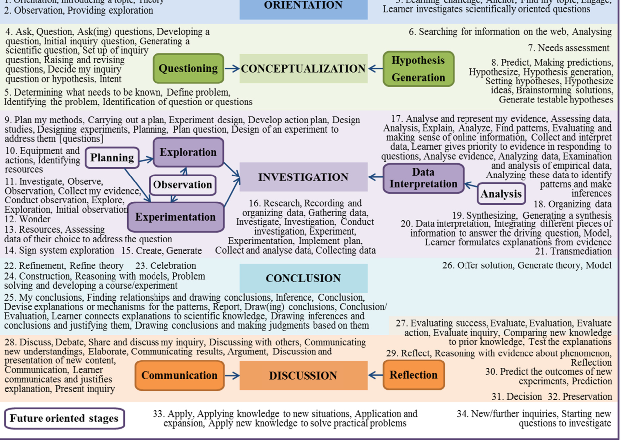
Συνθετικός διερευνητικός κύκλος
Οι Pedaste κα. (2015) επικεντρώνεται στον εντοπισμό και τη σύνοψη των βασικών χαρακτηριστικών της μάθησης με βάση την διερεύνηση - μέσω μιας συστηματικής βιβλιογραφικής επισκόπησης και αναπτύσσει έναν συνθετικό κύκλο έρευνας που συνδυάζει τα πλεονεκτήματα των υπαρχόντων μαθησιακών πλαισίων έρευνας. Μια ανάλυση των άρθρων κατέληξε στον εντοπισμό πέντε διαφορετικών γενικών φάσεων έρευνας: Προσανατολισμός, Έννοιοδότηση, Έρευνα, Συμπέρασμα και Συζήτηση. Μερικές από αυτές τις φάσεις χωρίζονται σε υπο-φάσεις. Συγκεκριμένα, η φάση της εννοιοδότησης χωρίζεται σε δύο (εναλλακτικές) υπο-φάσεις, τη δημιουργία ερωτήσεων και την υπόθεση
https://telearn.archives-ouvertes.fr/hal-01206700/document

Slide 13
References
Smyrnaiou, Z. & Weil-Barais, A. (2005). Évaluation cognitive d’un logiciel de modélisation auprès d’élèves de collège, Didaskalia, nº 27, Décembre, pp. 133-149.
Smyrnaiou Z., Politis P., Dimitracopoulou A. & Komis V. (2005). The Role of Real and Virtual Experiments in Science Learning. In Zacharia Z. & Constantinou C. (Eds). Integrating New Technologies in Science and Education. The proceedings of the Computer Based Learning in Science, University of Zilina, Slovakia, pp. 296 - 304.
Smyrnaiou Z. & Dimitracopoulou A. (2005). The impact of videos, real objects’ experiments and technology-based modelling primitives on the students’ reasoning during modelling in chemistry and physics, Kaleidoscope Workshop on Computer Supported Inquiry Learning, 18–20 May, Genoa, Italy.
Dimitracopoulou A., Orfanos S., Petrou Α., Smyrnaiou Z. & Weil-barais Α. (2005). Designing a modelling environment for young students: Underlying researches investigating complementary aspects related to cognitive mechanisms and collaboration in school settings, Kaleidoscope Workshop on Computer Supported Inquiry Learning, Genoa, Italy, 18 – 20 May.
Smyrnaiou, Z. (2007). « An innovative way for using computers in science teaching -Una Manera Innovadora Para Usar Las Computadoras En La Enseñanza De La Ciencia », Journal of Science Education, n 2, vol. 8, p. 99-102.
Smyrnaiou, Z., Moustaki, F., Yiannoutsou, N., Kynigos, C (2012). Interweaving meaning generation in science with learning to learn together processes using web 2 tools. Themes in Science & Technology Education, 5(1/2), 27-44.
Smyrnaiou, Z., Kynigos, C. (2012) Interactive Movement and Talk in Generating Meanings from Science, IEEE Technical Committee on Learning Technology, Special Theme "Technology-Augmented Physical Educational Spaces" Hernández Leo, D. (Ed). Bulletin of the Technical Committee on Learning Technology, pp. 17-20, Volume 14, Issue 4, October 2012, available online at http://www.ieeetclt.org/content/bulletin-14-4
J15. Smyrnaiou Z., Moustaki F., Kynigos C. (2012). “Students’ Constructionist Game Modelling Activities as Part of Inquiry Learning Processes” Electronic Journal of e-Learning, Volume 10 Issue 2, 2012, (pp235 - 248), available online at www.ejel.org
Moore, E., Mäeots, M., Smyrnaiou, Z. (2014). Scaffolding for Inquiry Learning in Computer-Based Learning Environments. Ndste 2014, Corfu, 29-31 May, Greece.
Kynigos C., Smyrnaiou, Z. & Tzortioti M. (2019). AUGMENTED PLAYGROUNDS: Questioning Simulations to Question Intuitions. In Augmented Reality in Educational Settings, Brille / Sense, pp. 295-324. DOI: https://doi.org/10.1163/9789004408845_013

Slide 14

Η Επιστήμη για υπεύθυνους πολίτες (1/2)
1. Η εκπαίδευση στον τομέα της επιστήμης πρέπει να αποτελεί βασική συνιστώσα μαθησιακής συνέχειας για όλους .
2. Η επιστήμη θα πρέπει να επικεντρωθεί στις ικανότητες με έμφαση στη μάθηση μέσω της επιστήμης και τη μετάβαση από STEM σε STEAM συνδέοντας την επιστήμη με άλλα θέματα και κλάδους.
3. Πρέπει να ενισχυθεί η ποιότητα της διδασκαλίας, κατά τη διάρκεια των σπουδών των εκπαιδευτικών αλλά και για την επαγγελματική τους εξέλιξη…..
4. Πρέπει να δοθεί μεγαλύτερη προσοχή στην προώθηση της υπεύθυνης έρευνας και καινοτομίας (RRI) και στην ενίσχυση της κατανόησης από το κοινό των επιστημονικών ευρημάτων και των δυνατοτήτων για να συζητηθούν τα οφέλη και οι συνέπειές τους.
5. Θα πρέπει να ενισχυθεί η συνεργασία μεταξύ εκπαιδευτικών φορέων, επιχειρήσεων και κοινωνίας των πολιτών, προκειμένου να διασφαλιστεί η συνεπής και ουσιαστική συμμετοχή όλων των φορέων της κοινωνίας στην επιστήμη και να αυξηθεί η υιοθέτηση επιστημονικών μελετών και επιστημονικών σταδιοδρομιών για τη βελτίωση της απασχολησιμότητας και της ανταγωνιστικότητας.
http://ec.europa.eu/research/swafs/pdf/pub_science_education/KI-NA-26-893-EN-N.pdf

Slide 15

Το Θεωρητικό Πλαίσιο του έργου
CREATIONS
CREATIONS Χαρακτηριστικά έργου | Πτυχές RRI | Συστατικά στοιχεία IBSE | Αποτελεσματικά περιβάλλοντα μάθησης
Διάλογος Διεπιστημονικότητα Ατομικές, συνεργατικές, κοινοτικές δραστ/ητες για προώθηση της αλλαγής Ισορροπία και πλοήγηση Ενδυνάμωση και αυτενέργεια Ανάληψη κινδύνου, συγκέντρωση και παιχνίδι Δυνατότητες Δεοντολογία και Διοίκηση | Διακυβέρνηση Δημόσιο Συμμετοχή στην εκπαίδευση της επιστήμης Ισότητα των φύλων Ανοικτή πρόσβαση / ανοιχτή επιστήμη Ηθική Βιωσιμότητα Κοινωνική δικαιοσύνη / ένταξη | ΕΡΩΤΩ ΑΠΟΔΕΙΚΝΥΩ ΑΝΑΛΥΩ ΕΠΕΞΗΓΩ ΣΥΝΔΕΟΜΑΙ ΕΠΙΚΟΙΝΩΝΩ ΑΝΑΣΤΟΧΑΖΟΜΑΙ | Κοινότητες πρακτικής Προσομοιώσεις με βάση την Τέχνη Διαλογικός χώρος / επιχειρηματολογία Πειραματισμός (Επιστημονικά εργαστήρια και εφαρμογές eScience) Επισκέψεις σε ερευνητικά κέντρα (εικονικά / φυσικά) Επικοινωνία με επιστημονικές ιδέες στο κοινό

Slide 16
Ορισμοί Δημιουργικότητας
Η δημιουργικότητα είναι μια έννοια που συνδέεται με την καινοτομία και έχει οριστεί με ποικίλους τρόπους. Για παράδειγμα, «ως «δημιουργικότητα» ορίζεται η ικανότητα του ατόμου να παράγει νέες ή πρωτότυπες ιδέες, να έχει ενοράσεις, να μετασχηματίζει και να ανακαλύπτει, να κατασκευάζει αντικείμενα, τα οποία αναγνωρίζονται από τους ειδικούς ότι έχουν ξεχωριστή επιστημονική, αισθητική, κοινωνική ή τεχνολογική αξία.
Στο Creations : Δημιουργικότητα είναι η στοχευμένη και ευφάνταστη δραστηριότητα με πρωτότυπα μαθησιακά αποτελέσματα , που στοχεύει στην ανάπτυξη της κριτικής σκέψης και την αιτιολόγηση για την παραγωγή καινοτόμων ιδεών, στην ενδυνάμωση των μαθητών για τη συγκρότηση διανοητικής και συναισθηματικής ταυτότητας, στην ανάπτυξη συγκεκριμένων στρατηγικών, στην ανάληψη ρίσκου και διαχείριση συναισθημάτων, στο υψηλό επίπεδο δημιουργικών δραστηριοτήτων, στη συνυπευθυνότητα, στη διεπιστημονικότητα, σε καθημερινά και λειτουργικά περιβάλλοντα
Το μοντέλο της δημιουργικότητας «four C» (James Kaufman και Ronaldo Beghetto , 2009) .
Big-C (Big Creativity) αναφέρεται σε ένα σπουδαίο δημιούργημα/επίτευγμα. Στην κατηγορία αυτή ανήκουν τα αριστουργήματα των συνθετών κλασσικής μουσικής και όχι μόνο και οι δημιουργοί τους , οι επιστήμονες που έχουν βραβευτεί με Nobel,
Little-c αναφέρεται στην δημιουργικότητα ως αναπόσπαστο κομμάτι των καθημερινών μας ενεργειών και παραγόμενων, που άλλοτε βοηθά στην εύρεση λύσης σε αυθεντικές προβληματικές καταστάσεις και άλλοτε αποτελεί μέσο για την έκφραση συναισθημάτων και σκέψεων.

Slide 17
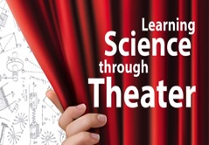

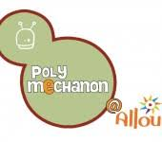
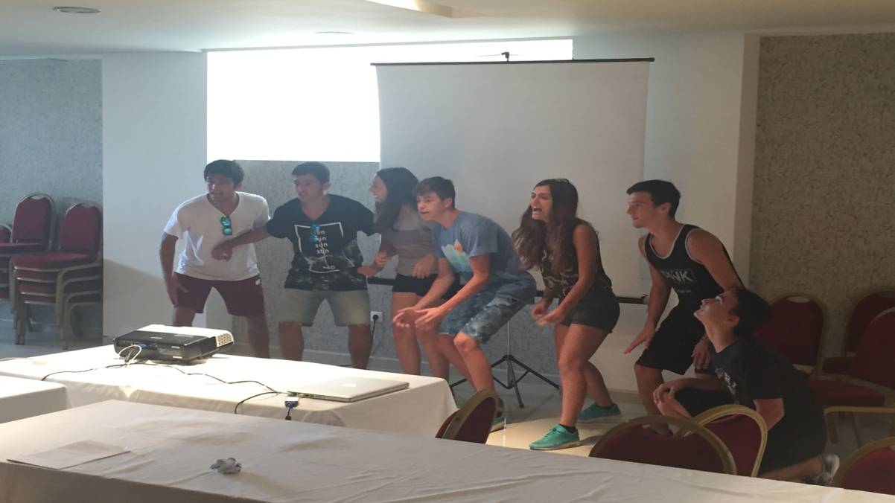
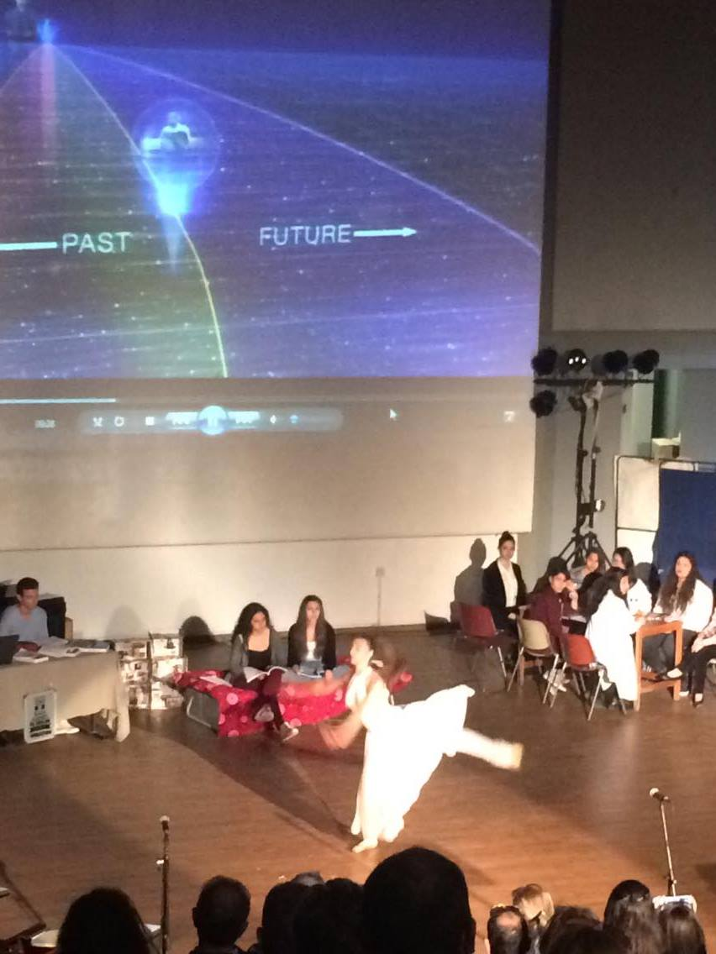
ΕΝΣΩΜΑΤΗ ΜΑΘΗΣΗ
Νέα Παιδαγωγική Θεωρία στην οποία οι πρωταγωνιστές της εκπαιδευτικής πράξης, εκπαιδευτικός και μαθητής, χρησιμοποιούν ολιστικά το τετράπτυχο νους, συναισθήματα, σώμα και κινήσεις μέσα σ’ αυτήν.
Σώμα:
Ενσώματος, βιολογικός, αισθητικός, κοινωνικός, πολιτισμικός, σχεσιακός, αλληλεπιδραστικός τρόπος ύπαρξης
Σώμα, αισθήσεις, εγκέφαλος, προσωπικότητα ατόμου, φυσική μηχανή παραγωγής νοημάτων, αναπόσπαστο κομμάτι μάθησης
Ανθρώπινη σωματική εμπειρία και ψυχολογικές επιπτώσεις (Nunez, Edwards & Matos, 1999)
Ασυνείδητες πτυχές σωματικές εμπειρίας
ΣΥΝΔΕΣΗ ΤΡΙΩΝ ΑΝΑΠΑΡΑΣΤΑΣΙΑΚΩΝ ΣΥΣΤΗΜΑΤΩΝ

Slide 18
References
“Smyrnaiou Z., Georgakopoulou E., Sotiriou M., Sotiriou S. (2017). The Learning Science Through Theatre initiative in the context of Responsible Research and Innovation. Journal on Systemics, Cybernetics and Informatics (JSCI), vol. 15, n 5, pp. 14-22, http://www.iiisci.org/journal/sci/Contents.asp?var=&Previous=ISS1705
Smyrnaiou Z., Sotiriou M., Sotiriou S. (2017). What Does Scientific Theatre Do? Toward an Inquiry- based and Semiotic Theory through a Cultural approach. International Journal of Education and Learning Systems, vol. 2, pp. 47-58.
Smyrnaiou Z., Sotiriou M., Sotiriou S. & Georgakopoulou E. (2017). Multi- Semiotic systems in STEMS: Embodied Learning and Analogical Reasoning through a Grounded- Theory approach in theatrical performances. WSEAS transactions on Advances on Engineering Education, vol. 14 pp. 99-114.
Kotsari K., Smyrnaiou, Z. (2017). Inquiry based Learning and Meaning Generation through modelling on geometrical optics in a constructionist environment. European Journal of Science and Mathematics Education Vol. 5, No. 1, 14-27.
Smyrnaiou, Z., Georgakopoulou, E. (2019). THE LEARNING SCIENCE THROUGH THEATER INITIATIVE AS A BEST PRACTICE ΙΝ CREATIVITY- ENRICHED INQUIRY BASED APPROACHES, 2019 ESERA Conference, that will be held in Bologna, Italy, from 26 to 30 August 2019.
Smyrnaiou, Z., Georgakopoulou, E. & Sotiriou, S. Promoting a mixed-design model of scientific creativity through digital storytelling—the CCQ model for creativity. IJ STEM Ed 7, 25 (2020). https://doi.org/10.1186/s40594-020-00223-6, https://link.springer.com/article/10.1186/s40594-020-00223-6?wt_mc=Internal.Event.1.SEM.ArticleAuthorIncrementalIssue#citeas

Slide 19
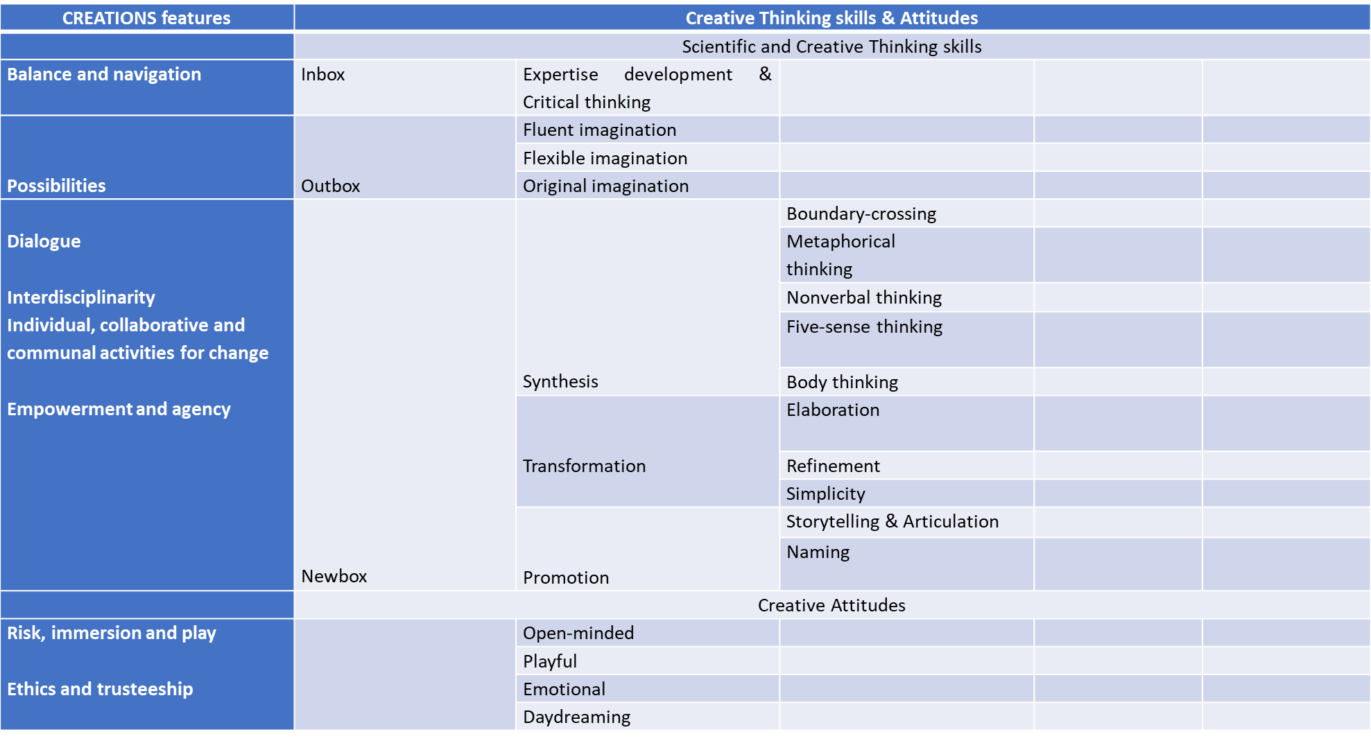
Μέτρηση Δημιουργικότητας
Figure 1. The Torrance Test of Creative Thinking
ION Connection (Kim, 2016)
Figure 2: The Scientific Structure Creativity Model (SSCM)
(Hu & Adey, 2002)
Smyrnaiou, Z., Georgakopoulou, E. & Sotiriou, S. Promoting a mixed-design model of scientific creativity through digital storytelling—the CCQ model for creativity. IJ STEM Ed 7, 25 (2020). https://doi.org/10.1186/s40594-020-00223-6 https://link.springer.com/article/10.1186/s40594-020-00223-6

Slide 20
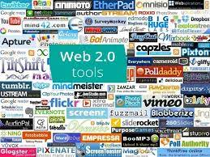

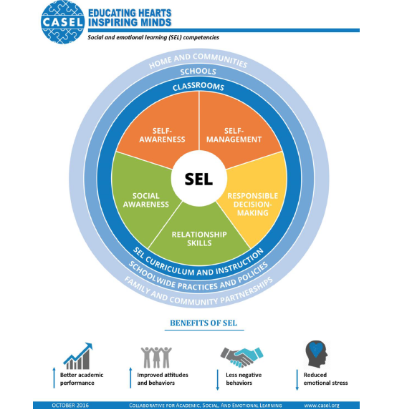
Κοινωνικο-συναισθηματική Μάθηση
SEL (Social and Emotional Learning) (CASEL 2008 )
Είναι μία διαδικασία που βοηθάει παιδιά, ακόμη και ενηλίκους, να αναπτύξουν βασικές δεξιότητες για την ζωή τους. Η SEL, διδάσκει τις δεξιότητες που όλοι χρειαζόμαστε για να διαχειριζόμαστε τους εαυτούς μας, τις σχέσεις μας με τους άλλους και την δουλειά μας με αποτελεσματικό και ηθικό τρόπο.
Αυτές οι δεξιότητες περιλαμβάνουν την αναγνώριση και διαχείριση των συναισθημάτων μας, την ανάπτυξη ενδιαφέροντος και φροντίδας για τους άλλους, την δημιουργία «υγιών» σχέσεων, την λήψη αποφάσεων και την αποτελεσματική επίλυση των προβληματικών καταστάσεων.
Σμυρναίου, Ζ. (2020) , ΕΛΛΑΚ, Ενισχύοντας την Κοινωνικο- Συναισθηματική μάθηση (SEL) και την Πολλαπλή Νοημοσύνη μέσω διαμεσολαβητικών ψηφιακών εργαλείων στην μετά-κορωναϊό εποχή
https://www.youtube.com/watch?v=B7jpIclleM4&fbclid=IwAR07jhBScZt2GO5MnkLlyN9VslioS7zEJV0jk9Q9tY8ZIdIstQt3HdkRrkA

Slide 21
… Εργαλεία/Υπηρεσίες Web 2.0
 επιτρέπουν την επικοινωνία, αλληλεπίδραση, δημιουργία-δημοσίευση-διαμοιρασμό πληροφορίας
  Forums
  Blogs, Wiki
  Media sharing (e.g. MySpace, YouTube and Flickr)
  Social bookmarking (De.li.cio.us)
  Social networking (e.g. Facebook, Bebo and LinkedIn)
 ευνοούν την ενεργό εμπλοκή, τη συμμετοχή, την δημιουργία προσωπικών & συλλογικών κατασκευασμάτων,
την μάθηση ως μια κοινωνική διεργασία
Εργαλεία κατασκευής χρονογραμμών (TimeRime , Dipity), Εργαλεία Δημιουργίας Word Clouds (Wordle, Tagxedo, Tagul), Δημιουργίας Νοητικών Χαρτών (SpicyNodes, Text2Mindmap, Mindmeister, Mindomo), Εργαλεία Δημιουργίας Εννοιολογικών χαρτών (CmapTools)
ΠΛΑΤΦΟΡΜΑ 21+: ΕΡΓΑΣΤΗΡΙΑ ΔΕΞΙΟΤΗΤΩΝ

Slide 22
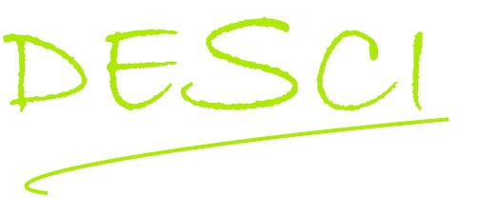
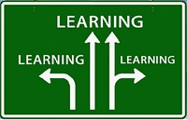




DESCI’s Theoretical framework: Philosophy & Key concepts (Living lab, Shoft Skills, SWOT analysis, Evaluation toolkit
Ένα Ευρωπαϊκό παιχνίδι επιχειρηματικότητας με στόχο την εκπαίδευση και καθοδήγηση μαθητών, φοιτητών και νέων ανέργων για την απόκτηση πολλαπλών επιχειρηματικών, οικονομικών και μαθηματικών δεξιοτήτων
http://www.desci.eu/wp-content/uploads/2018/07/GR_DESCI_Evaluation_Toolkit_v1.pdf
http://www.scientix.eu/resources/details?resourceId=21860
http://www.scientix.eu/resources/details?resourceId=21859
Assis. Prof. Zacharoula Smyrnaiou

Slide 23
References
Smyrnaiou, Z. (2019). Case Study — Play4Guide Project (Best Practice). Higher Education in the World 7. Humanities and Higher Education: Synergies between Science, Technology and Humanities, pp.325-326. http://www.guninetwork.org/report/higher-education-world-7
Valente, A., Tudisca, V., Pennacchiotti, C., Smyrnaiou, Z. Kotsari, K. Monsonís-Payá, I., Garcés, J., Branchini, B., Ricci, F. and The DESCI Consortium (2018). Actors and Practices in Living Lab for Alternating Training. In “Responsible Research and Innovation Actions in Science Education, Gender and Ethics - Cases and Experiences”, SpringerBriefs in Research and Innovation Governance, pp. 27-33.
Pennacchiotti, C., Valente, A., Tudisca, V., Smyrnaiou, Z., Kotsari, K., Sabater, P., Garcés, J. and the DESCI Consortium (2018). Building key competences in Alternating Training for knowledgeable and reflexive citizens. Co-Create ! - Co-creation of curricula, tools and educational scenarios for building softcompetences for personal development and employability (Multi-conference on Responsible Research and Innovation in Science, Innovation and Society m-rrisis 2018). Tartu, Estonia, 17-19 Septembre.
Pawlowski, J., de Fries, T., Smyrnaiou, Z. (2018). An Adaptable Innovation Competence Framework – The Play4Guidance Framework and its Application. Multikonferenz Wirtschaftsinformatik 2018, March 06-09, pp. 1899-1910, Lüneburg, Germany.
Valente, A., Tudisca, V., Pennacchiotti, C., Smyrnaiou, Z., Kotsaril, K., Monsonís-Payá, Garcés, I., J., Ricci, F. and Branchini, B. (2017). Actors and Practices in Living Lab for Alternating Training. RRI-SIS2017, Rome.
Smyrnaiou, Z., Petropoulou, E., Menon, S., Zini, V. (2017). From Game to Guidance: The Innovative Evaluation Approach of the P4G Simulation Business Game. IEEE, pp. 148-154.
Σας ευχαριστώ!!!

